Slide 1
Fyysinen ympäristö
Rakennettu ympäristö
asuminen, työpaikat, liikenne, kulkuyhteydet, palvelut, harrastukset
Luonnonympäristö
Terveysvaikutukset
F: aktiivisuus, immuunipuolustus, vp, stressihormonit…
P: mielihyvä, aistit, kognitiot, virkistys, elämykset, haasteet…
S: yhteisöllisyys, jakaminen…
H: luontoyhteys, osa suurempaa kokonaisuutta
Suunnittelu ja kaavoitus → turvallisuus – terveellisyys – viihtyisyys – sosiaalinen toimivuus – eri väestöryhmien tarpeiden huomioiminen

Slide 2
Ympäristön terveysvaikutukset +/-
Suorat
Epäsuorat
Melu
Ilma
Vesi
Maaperä
Säteily
haitallisuus, myrkyllisyys, turvallisuus…
mitattavuus
Fyysinen terveys
Maisema, maasto
Istutukset
Arkkitehtuuri, rakenteet
Virikkeet
esteettisyys, viihtyisyys, toiminnallisuus, käytettävyys, saavutettavuus, sosiaalisuus…
kokemuksellisuus, yksilöllisyys
Psyykkinen ja Sosiaalinen terveys
Kuvaile oman elinympäristösi suoria ja epäsuoria terveysvaikutuksia…

Slide 3
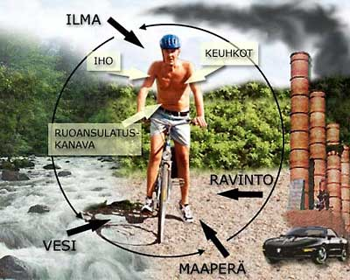
Ympäristöterveys – tarkastelun näkökulmia
Fysikaaliset altisteet
melu, säteily, lämpötila, pienhiukkaset…
Kemialliset altisteet
ilmansaasteet, pakokaasut, kemikaalit, ravinnon vierasaineet…
Biologiset altisteet
homeitiöt, siitepöly, mikrobit…
Jätehuolto
Altistumisreitit
Energiantuotanto
Ympäristö ja terveysriskit, oireet, sairaudet
altiste > vaste >haitta
Ympäristö-onnettomuudet
Ympäristö-
kuormitus
Maaperän saastuminen
Liikenne
Ympäristö terveyden, toimintakyvyn ja turvallisuuden ylläpitäjänä
Globaalit muutokset

Slide 4
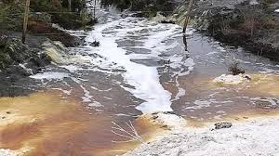
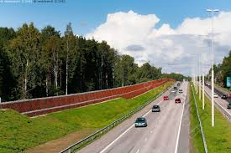
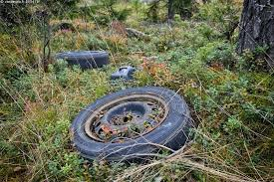
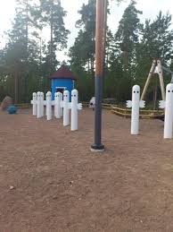
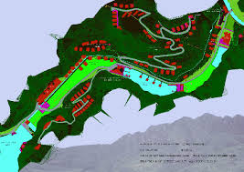
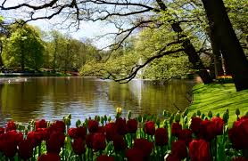
Ympäristöterveyden käsite laajentunut…
I Haittojen ehkäisy ja vähentäminen
II Terveyttä edistävä ympäristösuunnittelu

